Slide 1

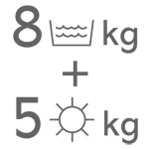
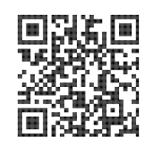

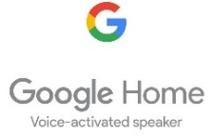



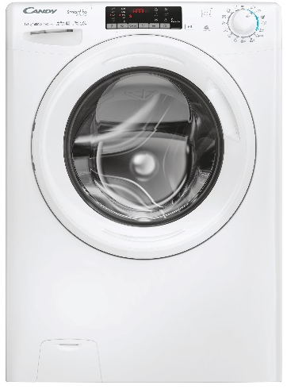



COW 4754TWM6/1-S
Předem plněná automatická pračka se sušičkou Smart Pro Inverter
Wifi + Bluetooth, 7 rychlých cyklů, displej češtině, invertorový motor, Woolmark Apparel Care, A-10 %
Parametry odpovídají Nařízení v přenesené pravomoci: (EU) 2019/2014
Více informací o výrobku naleznete pod tímto QR kódem:
Hlavní vlastnosti (Nařízení v přenesené pravomoci: (EU) 2019/2014)
Třída energetické účinnosti sušení / praní D/A
Marketingové označení en. účinnosti: o 10 % úspornější než třída A
Jmenovitá kapacita sušení / praní (kg) 5/7
Spotřeba energie při praní + sušení na 1 cyklus (kWh) 2,661
Spotřeba energie při praní + sušení na 100 cyklů (kWh) 266
Spotřeba energie při praní na 1 cyklus Eco 40-60 (kWh) 0,403
Spotřeba energie při praní na 100 cyklů Eco 40-60 (kWh) 40
Spotřeba vody při praní + sušení na 1 cyklus (l) 75
Spotřeba vody při praní na 1 cyklus Eco 40-60 (l) 41
Otáčky při odstřeďování (ot./min) 1351
Třída účinnosti sušení odstřeďováním B
Trvání programu praní + sušení (h:min) 9:10
Trvání programu praní Eco 40-60 (h:min) 3:28
Úroveň emisí hluku ve fázi odstřeďování (dB(A) re 1 pW) 76
Emisní třída hluku šířeného vzduchem při odstřeďování B
Technologie
Wifi + Bluetooth připojení - možnost ovládat pračku přes aplikaci hOn se širokou škálou dodatečných informací a funkcí
Kompatibilní s hlasovými asistenty Alexa a Google (pouze v ENG)
Snap&Wash – vyfoť prádlo a aplikace vybere nejvhodnější rychlý cyklus s dalšími nastaveními
Quick & Clean – smísení vody a detergentu pro dosažení dokonalých výsledků již při 30 °C
7 Rychlých programů do 1 hod
Senzorové sušení - 3 úrovně: Extra suché, K žehlení, Do skříně
Energetická spotřeba je o 10 % nižší než ve třídě A
Programy
16 programů základních + Wifi programy
Bavlna, Eco 40 – 60°, Eco 40 – 60° + sušení na ramínko, Vlna/Ruční praní, Syntetika, Máchání, Odčerpání + Odstřeďování, Sušení Vlna – Woolmark Apparel Care, Sušení Syntetika, Sušení Bavlna, Rychlý jemný 59 min, Rychlý pro malé náplně 14, 30, 44 min, Rychlé smíšené a barevné 20° 59 min, Rychlá perfektní bavlna 59 min, Rychlý speciální 49 min, Wifi programy
Funkce
Předpírka, Přídavné máchání, Hygienický, Nastavení úrovně vysušení, Rychlý/Nastavení míry znečištění (3), Odložený start až 24 hod, Nastavení teploty praní, Nastavení otáček odstřeďování, Zablokování tlačítek
Bezpečnost
Bezpečnostní zámek dveří; Ochrana proti úniku vody Antioverflow
Ochrana proti přepěnění
Konstrukce
4místný digitální displej v češtině a slovenštině
Invertorový motor Speed Drive – Tichý chod; Materiál bubnu Nerez/ vany
Active Motion System - Čisticí účinek je zesílen zvýšením rychlosti
otáčení bubnu na více úrovních během praní
Silitech; Buben Shiatsu – masážní body na povrchu pro šetrnou péči o tkaniny
Šířka dvířek 35 cm; Úhel otevírání dvířek 180°
Ovládání
přes aplikaci
hOn díky připojení
k Wifi
7
Tichý chod
Invertorový motor Speed Drive
Energetická spotřeba o 10 % nižší než ve třídě A
A-10 %
7 Rychlých cyklů praní do 1 hodiny
Snap&Wash vyfoť prádlo, aplikace ti vybere
cyklus
Smísení pracího prostředku s vodou
Logistická data
Kód 31019732
EAN 8059019074153
Barva Bílá s černými dvířky Rozměry výrobku v x š x h (mm) 850 x 600 x 530
Čistá váha výrobku (kg) 63
Rozměry balení v x š x h (mm) 890 x 650 x 560
Hmotnost s obalem (kg) 65

